Slide 1
Θεωρία τουρισμού και εφαρμογές
Κεφ. 4 σελ. 56-61
Κωνσταντάκη Ελευθερία ΠΕ 80

Slide 2
Τι είναι ο τουρισμός;
Η πρόσκαιρη μετακίνηση ανθρώπων από τον τόπο της μόνιμης διαμονής τους σ’ έναν άλλο, με σκοπό:
την αναψυχή
την ανάπαυση
την ανύψωση του μορφωτικού επιπέδου
τη διεκπεραίωση εμπορικών και επαγγελματικών συναλλαγών

Slide 3
ΤΟΥΡΙΣΜΟΣ
Ανήκει στον τριτογενή τομέα παραγωγής αλλά βασίζεται στους άλλους δύο τομείς
Τομείς παραγωγής:
πρωτογενής
Επεξεργασία φύσης
Γεωργία, αλιεία, κτηνοτροφία…
δευτερογενής
Κατασκευές , μεταποίηση
Βιοτεχνίες, βιομηχανίες, εργοστάσια …
τριτογενής
Παροχή υπηρεσιών, εμπόριο
Τουρισμός, θέατρα, κομμωτήρια, Τράπεζες…

Slide 4
Ιστορική αναδρομή
Αρχαία Αθήνα (φιλοξενία: πράξη αρετής)
Ολυμπιακοί αγώνες- προσφέρονταν καταλύματα σε αθλητές
Οι πρώτοι ταξιδιώτες: επιστήμονες, έμποροι
Ταξίδευαν οι κοινωνικοοικονομικά ανώτερες τάξεις (λόγω κόστους)
Μεσαίωνας: ο τουρισμός αρχίζει να οργανώνεται (επαγγελματικά- εκπαιδευτικά ταξίδια)

Slide 5
Εξέλιξη τουρισμού
Από τον 19^{ο} αι. και μετά αναπτύχθηκε ραγδαία
Λόγοι ανάπτυξης τουρισμού:
Σιδηρόδρομος
Βελτίωση θαλάσσιων μεταφορών

Slide 6
19^{ος} αιώνας
Ο Thomas Cook: ο δημιουργός του πρώτου τουριστικού πρακτορείου προσφέροντας ένα πλήρες πακέτο υπηρεσιών.
Το παράδειγμα του Thomas Cook θέλησαν πολλοί να το μιμηθούν…

Slide 7
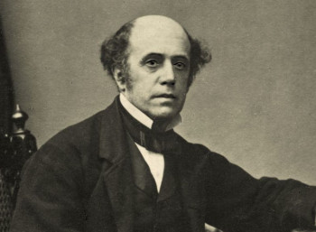
Τόμας Κουκ: Ο ιδρυτής του πρώτου ταξιδιωτικού γραφείου-1841
Άγγλος επιχειρηματίας, ο πρώτος που διοργάνωσε ομαδικά ταξίδια με ταυτόχρονη ξενάγηση
Η ταξιδιωτική εταιρία που ίδρυσε παρέμεινε ενεργή έως το 2019,
οπότε κήρυξε
πτώχευση

Slide 8

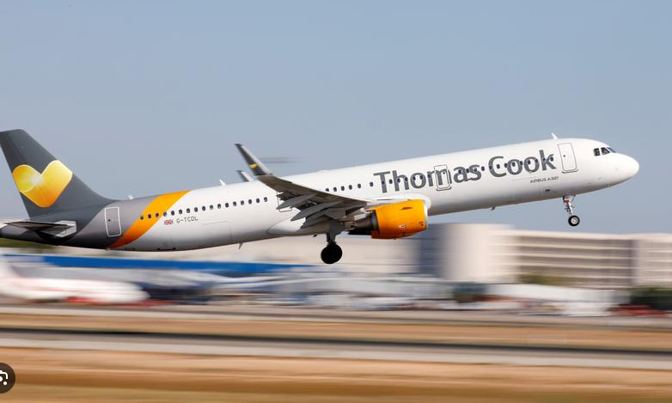

Slide 9



Slide 10
Τα πρώτα ξενοδοχεία
Το πρώτο ξενοδοχείο λειτούργησε το 1302 στη Γαλλία
Το πρώτο ξενοδοχείο στην Ελλάδα ιδρύθηκε στο Ναύπλιο το 1834
Η Αθήνα, το 1835 απέκτησε το δικό της ξενοδοχείο, με το όνομα «Νέον Ξενοδοχείον» του Ιταλού Καζάλι και το 1878 λειτούργησε σαν ξενοδοχείο η ιστορική «Μεγάλη Βρετανία» στη θέση που είναι σήμερα στο Σύνταγμα

Slide 11
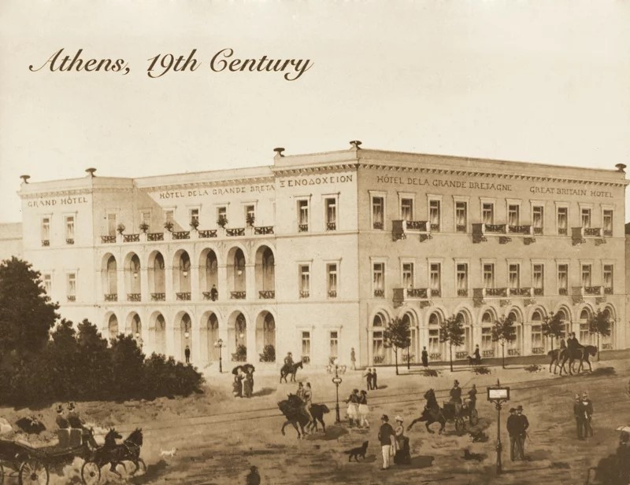

Slide 12
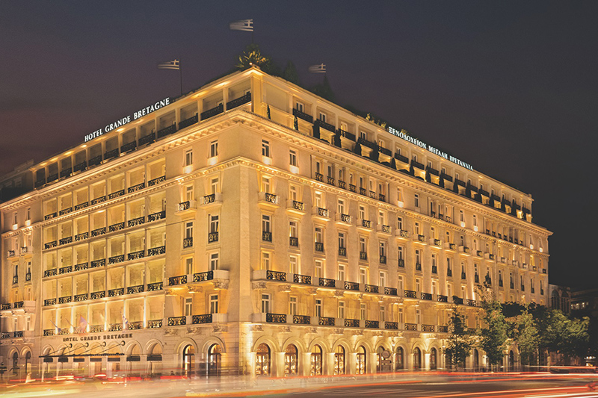

Slide 13
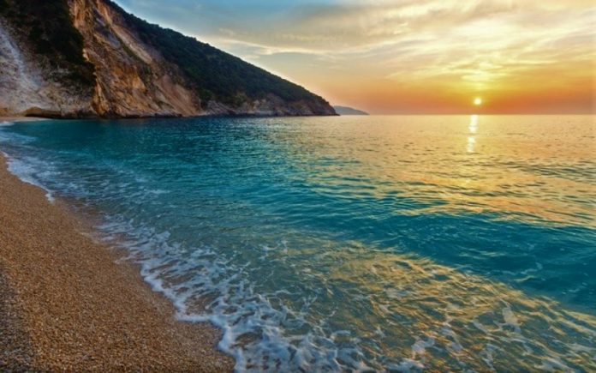
Η τουριστική προσφορά περιλαμβάνει:
Θέλγητρα: τοπίο, παράδοση, κλίμα, αξιοθέατα, μουσεία κ.ά.
Εγκαταστάσεις: υποδομές, καταλύματα
Πρόσβαση: μεταφορές (ποιότητα - κόστος)
Ψυχαγωγία: θεάματα, βραδινή ζωή, περίπατοι, πολιτιστικές & αθλητικές δραστηριότητες κ.λπ..

Slide 14
Λόγοι ανάπτυξης του τουρισμού
Η αύξηση του εισοδήματος των νοικοκυριών
Η μείωση των ωρών εργασίας και η αύξηση του ελεύθερου χρόνου
Η βελτίωση των μεταφορικών μέσων
Η βαθμιαία ανάπτυξη (ποσοτική και ποιοτική) των τουριστικών καταλυμάτων
Η κατάσταση διαρκούς ειρήνης που υφίσταται τα τελευταία χρόνια, με εξαίρεση τους τοπικούς πολέμους

Slide 15
Κριτήριο | Διακρίσεις τουρισμού
αριθμός τουριστών | Ατομικός, οικογενειακός ,γκρουπ
φυσικά όρια της χώρας | Εσωτερικός, εξωτερικός
Επιδιωκόμενος σκοπός | Αναψυχής, πολιτιστικός, αθλητικός, θρησκευτικός….
Μέσα μεταφοράς | Οδικός, θαλάσσιος, αεροπορικός…
προορισμός | Ορεινός, αστικός, υπαίθριος, παραθαλάσσιος …
ηλικία | Μαθητικές εκδρομές, κοινωνικός τουρισμός, τρίτης ηλικίας …

Slide 16
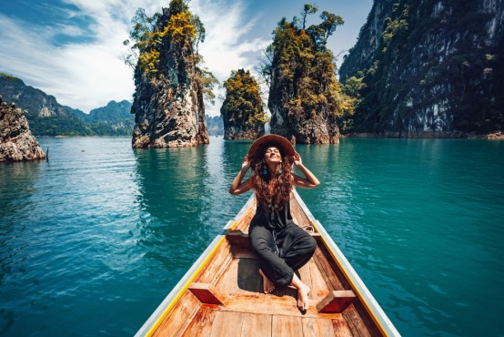
ΑΤΟΜΙΚΟΣ ΤΟΥΡΙΣΜΟΣ: ταξιδεύω –οργανώνω μεμονωμένα
Έχει περιηγητικό χαρακτήρα
είναι η αντίθετη κατηγορία του μαζικού τουρισμού
χαρακτηρίζεται από την ανεξάρτητη, ατομική οργάνωση ταξιδιού εκ μέρους των τουριστών
Χρησιμοποιούνται κυρίως ατομικά - ιδιωτικά - μέσα μετακίνησης (αυτοκίνητα, σκάφη, τροχόσπιτα)

Slide 17
Οι άνθρωποι που ταξιδεύουν ατομικά:
αναζητούν την απόλυτη ησυχία και την ανάπαυση
προτιμούν να ταξιδεύουν σε τόπους που διαθέτουν ιστορικό, θρησκευτικό και πολιτιστικό ενδιαφέρον
θέλουν να τους δοθεί η δυνατότητα να «μιλήσουν» μόνοι με τον εαυτό τους ή να εμβαθύνουν τις γνώσεις τους σ’ ένα θέμα
θέλουν να γνωρίσουν άλλους ανθρώπους ή να αναπτύξουν σχέσεις με το άλλο φύλο.

Slide 18
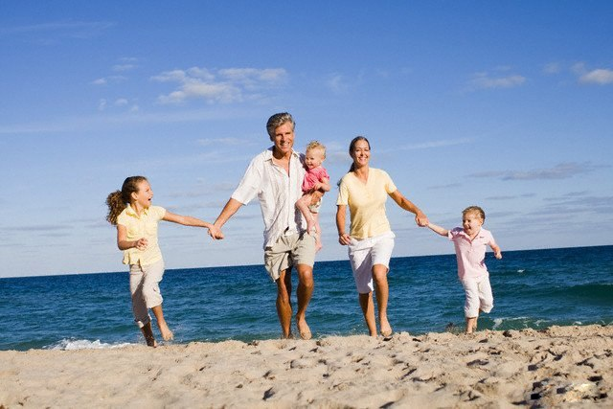
Οικογενειακός τουρισμός
οικογένειες με παιδιά σχολικής ηλικίας
Οι Έλληνες είναι από αυτούς που προτιμούν τις οικογενειακές διακοπές
κυρίως ταξιδεύουν όταν τα σχολεία δεν λειτουργούν (γιορτές & θερινή περίοδο)

Slide 19
Κριτήρια επιλογής προορισμού
Κόστος ταξιδιού
Προσφορές για παιδιά
Παροχές
Ησυχία

Slide 20
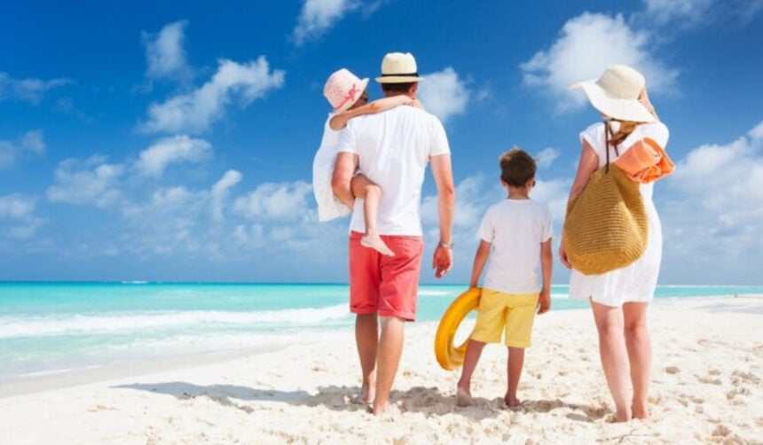
Τι ζητά μια οικογένεια στις διακοπές;
Ξεκούραση- χαλάρωση
αναψυχή
Ασφάλεια & άνεση
Φιλική αντιμετώπιση

Slide 21
Μαζικός τουρισμός
Η μετακίνηση μεγάλου αριθμού τουριστών
Σύστημα GIT (GROUP INCLUSIVE TOURS= οργανωμένο ταξίδι)
Προσφέρει ολοκληρωμένες υπηρεσίες (πακέτα = μεταφορά-διαμονή-διατροφή)
χρησιμοποιούνται πτήσεις charter
Οργανώνεται από Tour operators

Slide 22
Ένα οργανωμένο ταξίδι περιλαμβάνει:
Μεταφορά
διαμονή σε ξενοδοχείο
Διατροφή πλήρη ή ορισμένα γεύματα)
Διασκέδαση
ξεναγήσεις σε αξιοθέατα της περιοχής
Συμμετοχή σε πολιτιστικές εκδηλώσεις, θεάματα, εκδρομές

Slide 23

Συνέπειες Μαζικού τουρισμού
Έχει θετικές αλλά και αρνητικές συνέπειες (ντόπιο πληθυσμό- φυσικό-ανθρωπογενές περιβάλλον)

Slide 24
Θετικές συνέπειες μαζικού τουρισμού
Συμβάλλει στην αύξηση του Α.Ε.Π της χώρας
2023: 28 δις έσοδα τουρισμού
αντιστοιχεί στο 13% του Α.Ε.Π
Προσφέρει απασχόληση
Αναπτύσσεται και η περιφέρεια

Slide 25
Αρνητικές συνέπειες μαζικού τουρισμού- υπερτουρισμός
Η υπερ-συγκέντρωση της τουριστικής προσφοράς σ’ ορισμένους πόλους έλξης
Η υψηλή εποχικότητα της ζήτησης
Η εγκατάλειψη του πρωτογενούς τομέα της παραγωγής
Η άναρχη αστικοποίηση και δόμηση πολλών (κυρίως παράκτιων) περιοχών
Η υπερεκμετάλλευση και καταστροφή του φυσικού περιβάλλοντος
Η υποβάθμιση της τουριστικής προσφοράς και των υπηρεσιών

Slide 26


Ε.Ο.Τ
τελεί υπό την εποπτεία του Υπουργείου Τουρισμού
βασική αποστολή: η προώθηση και προβολή του ελληνικού τουρισμού, εγχώρια και διεθνώς, η βελτίωση της εικόνας της χώρας διεθνώς.
https://gnto.gov.gr/

Slide 27
ΥΠΟΥΡΓΕΙΟ ΤΟΥΡΙΣΜΟΥ
ΥΠΟΥΡΓΟΣ: ΟΛΓΑ ΚΕΦΑΛΟΓΙΑΝΝΗ
ΥΦΥΠΟΥΡΓΟΣ: ΕΛΕΝΑ ΡΑΠΤΗ
ΧΑΡΑΖΕΙ ΤΗΝ ΤΟΥΡΙΣΤΙΚΗ ΠΟΛΙΤΙΚΗ ΚΑΙ ΣΧΕΔΙΑΖΕΙ ΤΗΝ ΤΟΥΡΙΣΤΙΚΗ ΑΝΑΠΤΥΞΗ ΤΗΣ ΧΩΡΑΣ
ΙΕΚ, ΑΣΤΕ, ΣΧΟΛΗ ΞΕΝΑΓΩΝ

Slide 28

Visit Greece
Εφαρμογή για τον ελληνικό τουρισμό
Προτάσεις:
Πού να πας
Τι να κάνεις
Τι να δοκιμάσεις
Πού να διασκεδάσεις κλπ
https://www.visitgreece.gr/el/

Slide 29
Παγκόσμιος Οργανισμός Τουρισμού
(υπηρεσία του ΟΗΕ- έδρα Μαδρίτη)
Παγκόσμια Ημέρα Τουρισμού: 27 Σεπτεμβρίου
Η ημερομηνία αυτή σηματοδοτεί την επέτειο της έγκρισης του Καταστατικού του Οργανισμού το 1970, ανοίγοντας το δρόμο για την ίδρυση του Παγκόσμιου Οργανισμού Τουρισμού (UNWTO), πέντε χρόνια αργότερα.

Slide 30
Π.Ο.Τ
Ο ΠΟΤ παίζει αποφασιστικό ρόλο στην προώθηση της ανάπτυξης ενός υπεύθυνου και αειφόρου τουρισμού, δίνοντας ιδιαίτερη έμφαση στις αναπτυσσόμενες χώρες.
Ο Οργανισμός ενθαρρύνει την εφαρμογή του Παγκόσμιου Κώδικα Δεοντολογίας για τον Τουρισμό, ώστε οι χώρες-μέλη, οι τουριστικοί προορισμοί και οι επιχειρήσεις να μεγιστοποιούν τις θετικές οικονομικές, κοινωνικές και πολιτισμικές επιπτώσεις του τουρισμού, ελαχιστοποιώντας ταυτόχρονα τις κοινωνικές και περιβαλλοντικές επιπτώσεις του.

Slide 31

Ο.Η.Ε ΤΟΥΡΙΣΜΟΥ
Νέο σλόγκαν:
«να φέρουμε τον κόσμο πιο κοντά…»

Slide 32
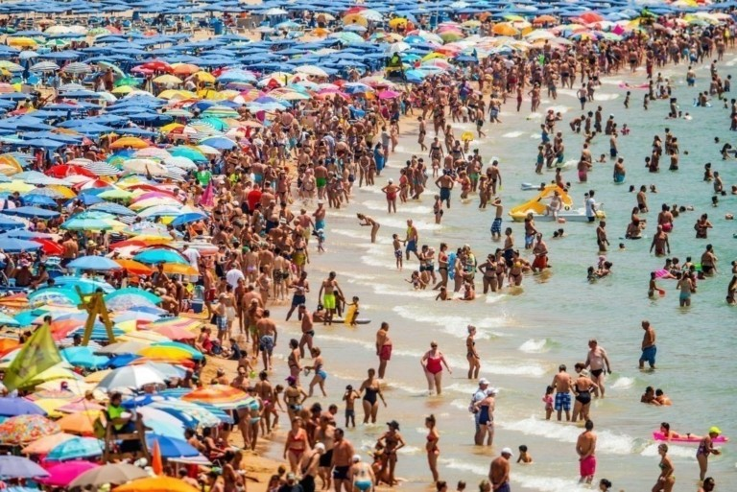

Slide 33
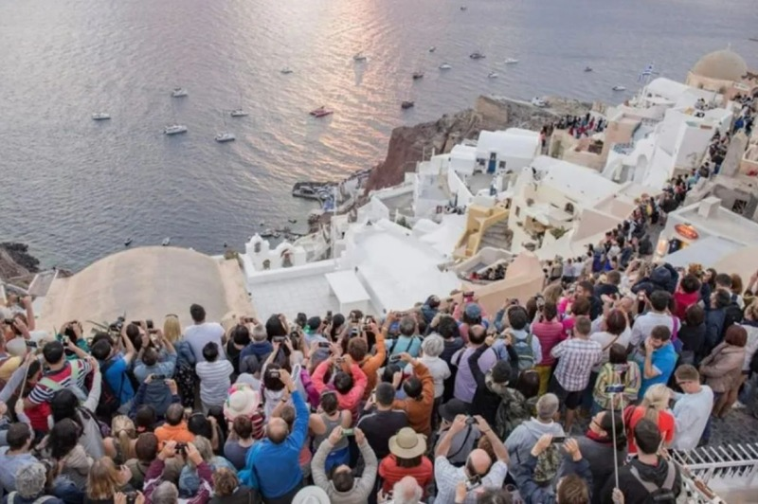

Slide 34
ΦΕΡΟΥΣΑ ΙΚΑΝΟΤΗΤΑ
Σύμφωνα με τον Παγκόσμιο Οργανισμό Τουρισμού, τουριστική φέρουσα ικανότητα “είναι ο μέγιστος αριθμός ατόμων που μπορούν να επισκεφθούν ταυτόχρονα έναν τουριστικό προορισμό, χωρίς να προκληθεί μόνιμη καταστροφή του φυσικού, οικονομικού και κοινωνικοπολιτιστικού περιβάλλοντος και μείωση της ποιότητας ικανοποίησης των επισκεπτών.”.

Slide 35
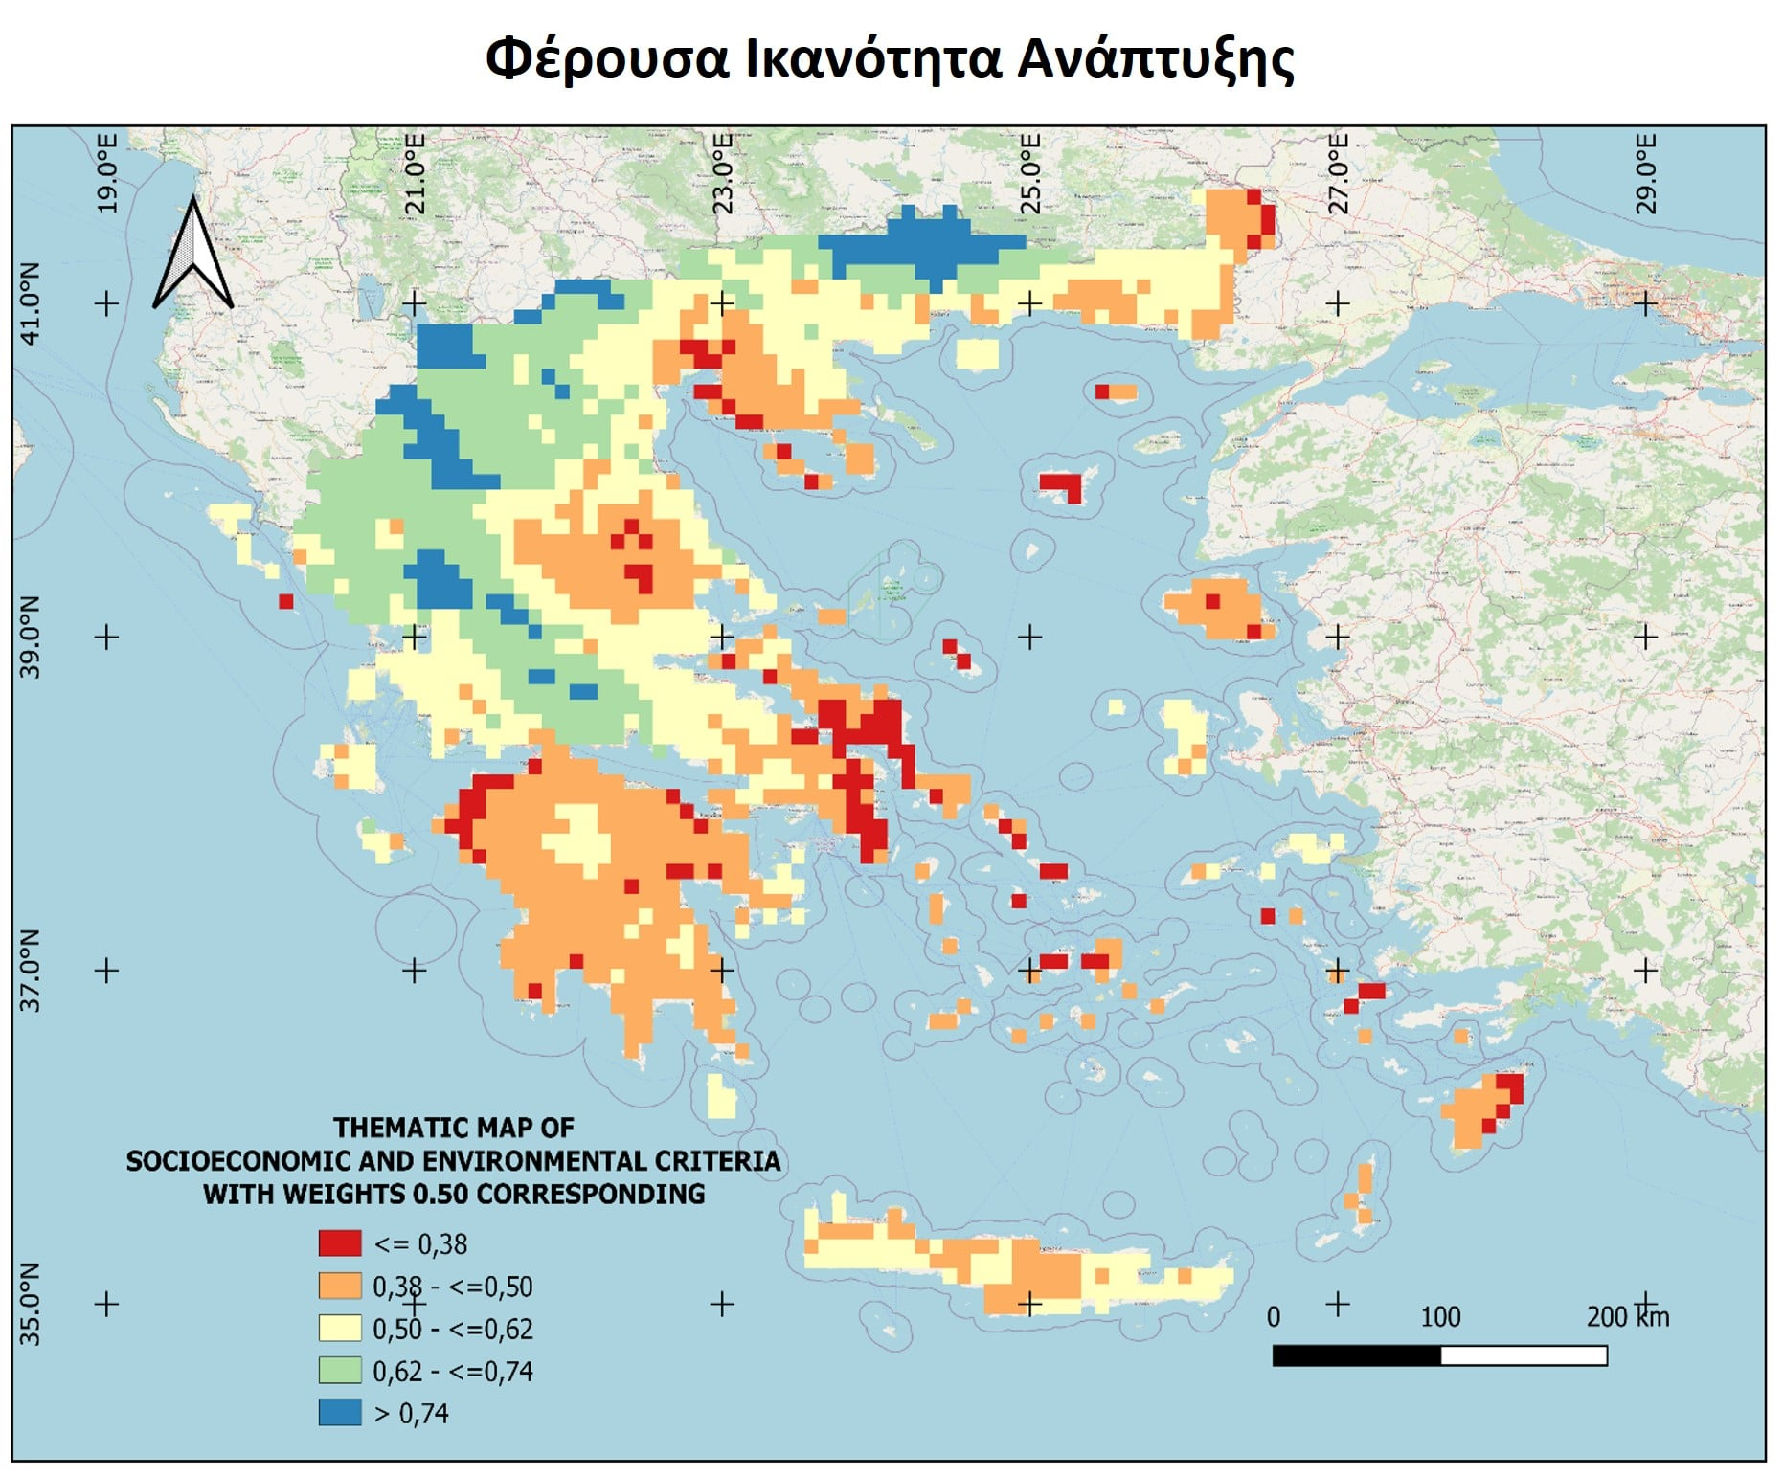

Slide 36
Σαντορίνη
Reuters για Σαντορίνη: Ο μαζικός τουρισμός καταστρέφει το ειδυλλιακό νησί
Δήμαρχος: Να μπει φρένο στην έλευση των τουριστών
περίπου 3,4 εκατομμύρια τουρίστες επισκέφθηκαν το νησί πέρυσι
προτείνει ανώτατο όριο στον αριθμό των επισκεπτών κρουαζιερόπλοιων σε 8.000 την ημέρα, από περίπου 17.000 που είναι σήμερα.
«Η Σαντορίνη είναι ένα θαύμα της φύσης» που κινδυνεύει να μετατραπεί σε “τέρας”,

Slide 37
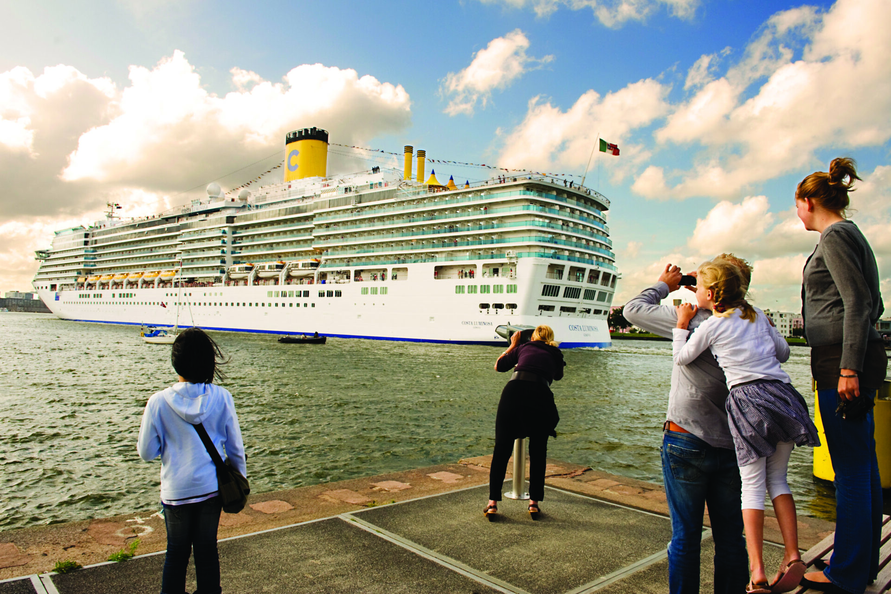

Slide 38
υπερτουρισμός
Άμστερνταμ: απαγόρευση κρουαζιερόπλοιων
Βαρκελώνη, Βενετία, Παρίσι: έχουν λάβει τα τελευταία χρόνια μέτρα κατά του υπερτουρισμού

Slide 39
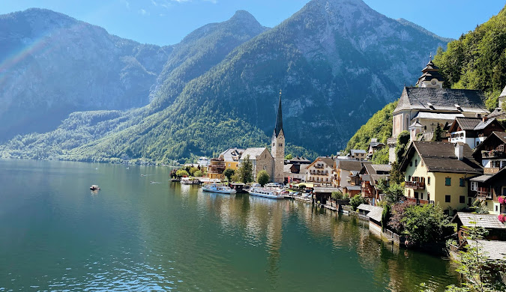
Hallstatt
παραλίμνιο χωριό στην Αυστρία.
700 κατοίκους
10.000 επισκέπτες την ημέρα.
Τον περασμένο μήνα εξοργισμένοι ντόπιοι έκλεισαν τη
σήραγγα που
οδηγεί στο χωριό

Slide 40
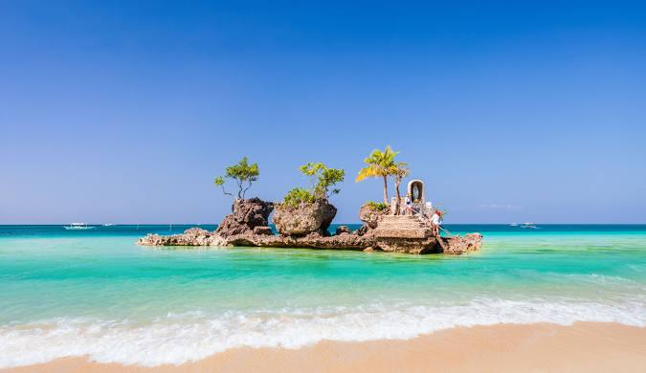
Boracay στις Φιλιππίνες
2 εκατομμύρια τουρίστες τον χρόνο
ένα νησί δέκα τετραγωνικών χιλιομέτρων
τα σχολεία αναγκάστηκαν να κλείσουν προσωρινά λόγω δυσοσμίας των σκουπιδιών

Slide 41
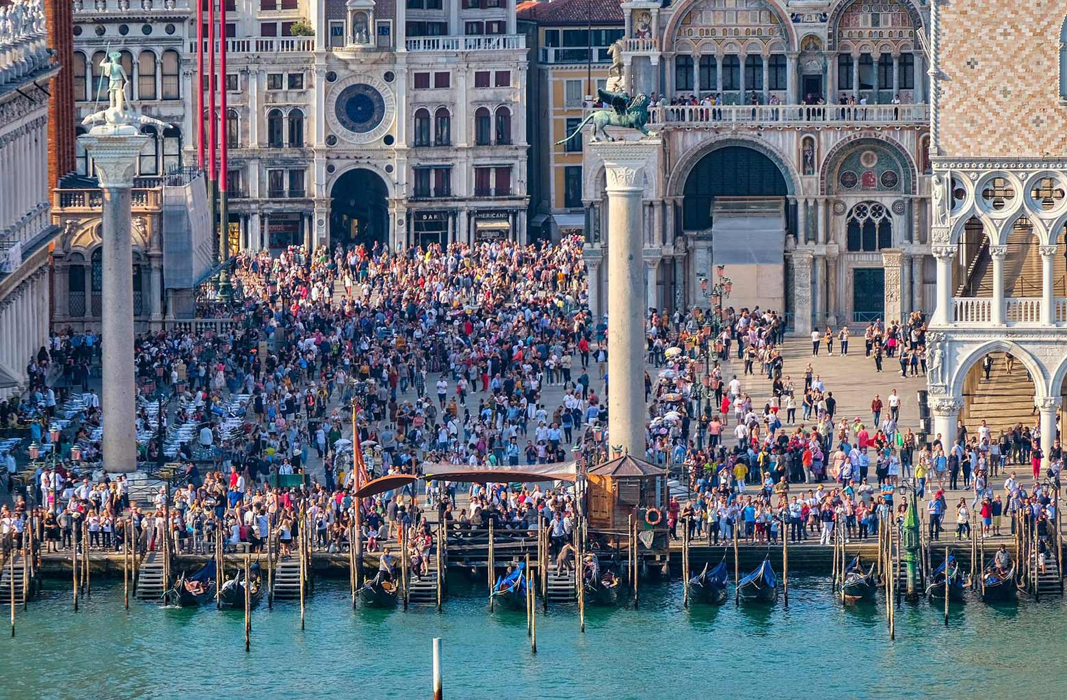
https://gr.euronews.com/video/2023/12/31/metra-gia-ton-ypertourismo-sti-venetia
ΒΕΝΕΤΙΑ

Slide 42
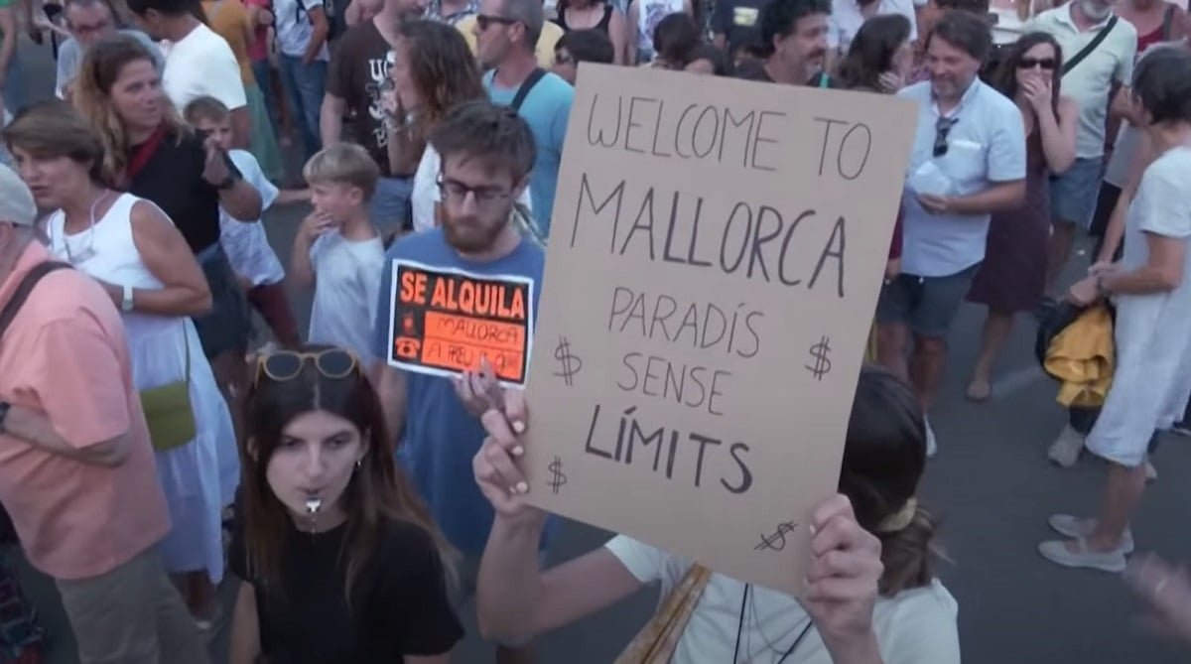
ΜΑΓΙΟΡΚΑ
«Ο παράδεισός σας είναι ο εφιάλτης μας»

Slide 43
ΑΝΑΠΤΥΞΗ ΤΟΥΡΙΣΜΟΥ ΕΛΛΑΔΑΣ
Οι βασικοί παράγοντες που επηρέασαν και επηρεάζουν την ανάπτυξη του τουρισμού στην Ελλάδα είναι
εσωτερικοί και
εξωτερικοί
Το Αεροδρόμιο ΕΛ. ΒΕΝΙΖΕΛΟΣ προβλέπεται ότι το 2050 θα εξυπηρετεί 50.000.000 τουρίστες ετησίως

Slide 44
Εσωτερικοί παράγοντες
η θέσπιση κινήτρων για προσέλκυση επενδυτών στον τουριστικό τομέα
η βελτίωση της γενικής υποδομής της χώρας (αεροδρόμια, λιμάνια, δρόμοι) αλλά και της τουριστικής (ξενοδοχεία, τουριστικά γραφεία, εστιατόρια)- airbnb
η αξιοποίηση του ιστορικού και αρχαιολογικού πλούτου και της πολιτιστικής κληρονομιάς
η εκμετάλλευση του κλίματος, της φυσικής ομορφιάς και των ακτών του τόπου.

Slide 45
Εξωτερικοί παράγοντες
Η δημιουργία μεγάλων ταξιδιωτικών οργανισμών (tour operators) οι οποίοι παίζουν σημαντικό ρόλο στη μαζικοποίηση του τουρισμού
Οι πτήσεις charters που επιδρούν στη μείωση του κόστους του ταξιδιού
Η αύξηση του ελεύθερου χρόνου των εργαζομένων
Η ανάγκη απόδρασης από τις καθημερινές ασχολίες και η αναζήτηση νέων ενδιαφερόντων.

